Slide 1
Болезни изменившие мир
Выполнила: Котенкова Е.Е.

Slide 2
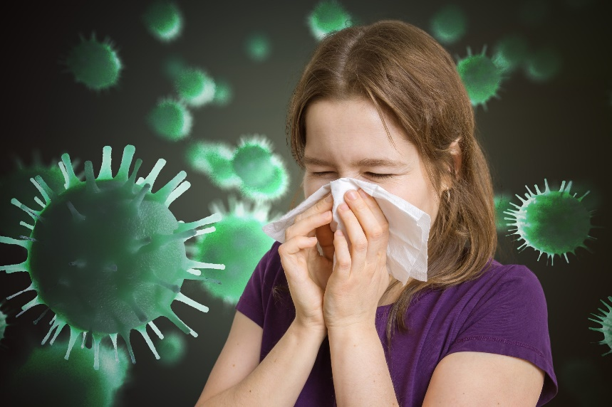
Основная часть
Болезнь- это состояние организма, выраженное в нарушении его нормальной жизнедеятельности и
продолжительности жизни. Инфекционные болезни- это группа заболеваний, которые вызываются проникновением в
организм болезнетворных микроорганизмов. Чтобы микроб, попавший в организм, мог вызвать инфекционные болезни, он должен быть способен преодолевать сопротивляемость человеческого организма и оказывать на него токсическое
действие. Человек на протяжении всей свое жизни контактирует с несчетном количеством микроорганизмов. Тем не
менее, лишь малая часть является возбудителями инфекционных заболеваний. Интенсивность распространения
инфекционных болезней зависит, в основном, от социально-бытовых факторов: условий труда, питания, жилищных
условий, культурного и экономического уровня населения.

Slide 3
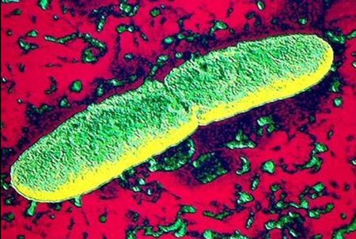
Чума
Чума- острое заболевание. Относиться к группе особо опасных инфекционных заболеваний.
Передаётся различными путями, из которых наиболее опасен воздушно-капельный
Возбудитель чумы- чумная палочка, была открыта в июне 1894 года французом Александром Йерсеном и японцем Китасато Сибасабуро.
Сохраняется:
в гное из лимфоузла
в трупах людей и животных
в земле при благоприятных условиях
Не переносит:
солнечные лучи
высыхание
кислород
высокую температу

Slide 4
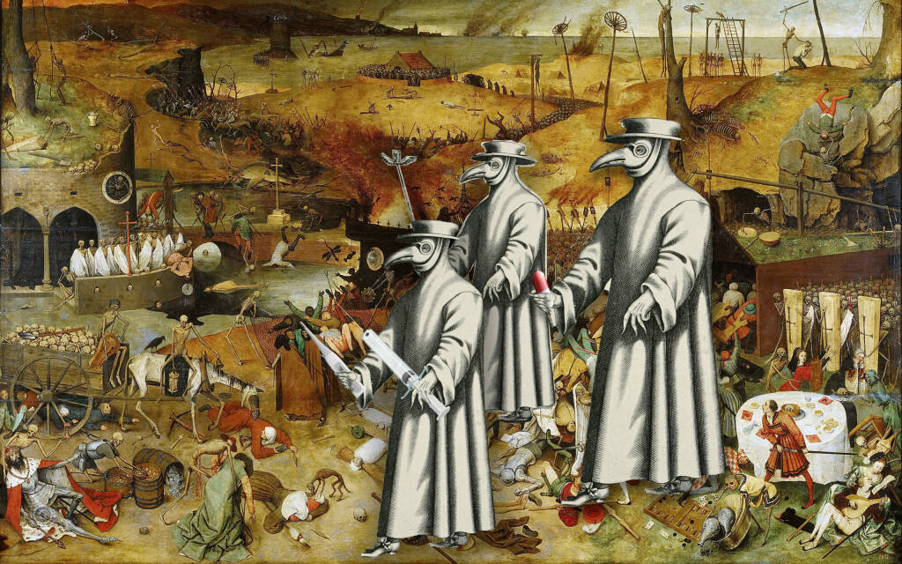
Чума
Резервуар и основной источник инфекции – грызуны.
Ранее эпидемии чумы вызывали миграции крыс,
заражающихся в природных очагах. Переносчики чумы- крысиные блохи. В XIV веке от чумы погибло более
50 миллионов человек.
Способы передачи:
трансмиссивный- человек заражается при укусе блохи
контактно-бытовой- инфицирование охотников при обработке шкур заражённых животных
фекально-оральнай - при употреблении в пищу заражённого мяса
аэрозольный- воздушно-капельный путь от
человека, заражённого лёгочной формой чумы

Slide 5
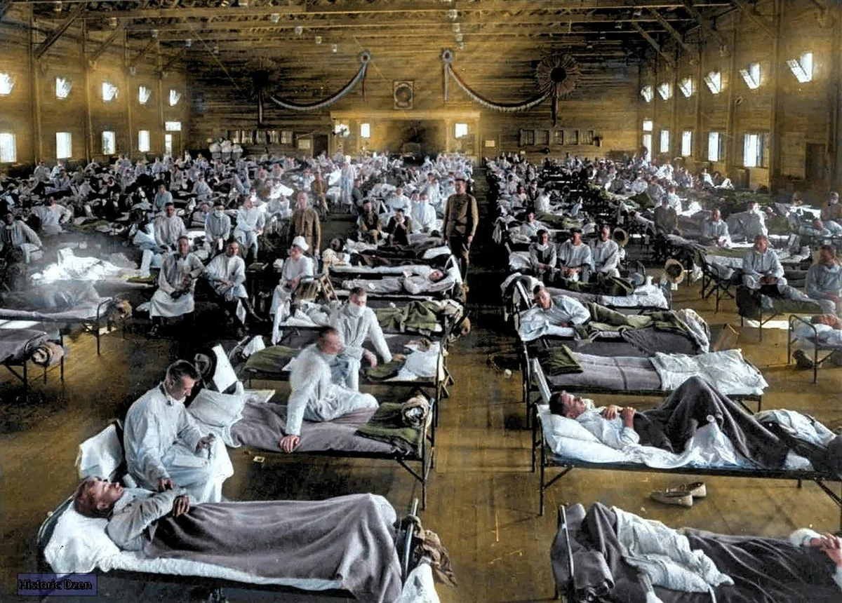
Испанка
Испанский грипп или испанка- общепринятое название
гриппа во время масштабной пандемии. Заболевание было
вызвано вирусом и поразило не менее 550 миллионов человек.
Пандемия началась не ранее 1916 года, во время Первой
мировой войны.
Первая волна произошла весной-летом 1918 год
В августе, когда количество заболевших снизилось,
было принято за конец пандемии.
Тем не менее осенью 1918 года началась вторая
волна с высокой летальностью. К декабрю 1918 г. в большей части северного полушария пандемия
прекратилась.
В последнюю неделю января 1919г.
вспышка повторилась в Европе, с такой же
летальностью, как при второй волне. В мае 1919
она была объявлена завершённой.

Slide 6
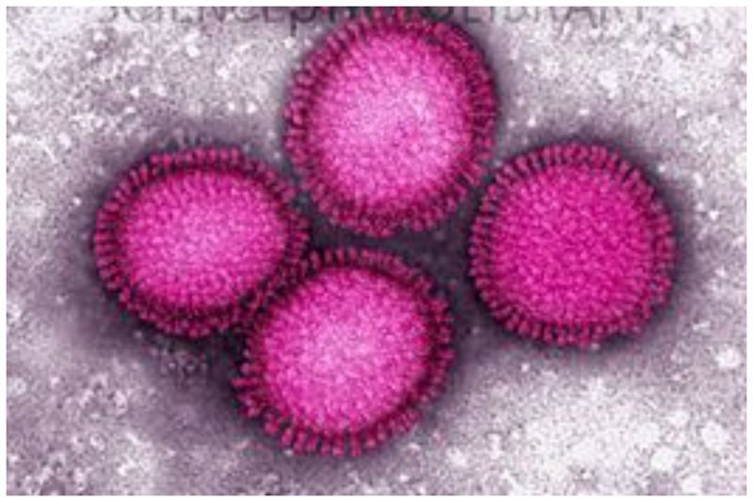
Испанка
В 1951 году Йохан Халтин попытался выделить вирус гриппа. 1918 года из
тел жертв пандемии, захороненных в городке Бревиг-Мишн, штат Аляска. В этих поисках Халтин не смог обнаружить тела жертв, содержащих целые
вирусные частицы. Почти 50 лет спустя, Халтин узнал из статьи о новом
способе извлечения генетической информации вирусов из тканей умерших.
Он связался с Таубенбергером, выяснил, что тот ищет образцы гриппа 1918
года, вернулся в Бревиг. Он снова получил разрешение на извлечение тел,
которые подверглись гриппу, и, единолично работая киркой, на этот раз
обнаружил полностью сохранившиеся останки полной женщины, жировая
Прослойка, которой защитила её внутренние органы от разложения, учёный герметично упаковал её лёгкие и, вернувшись в Сан-Франциско, отправил по почте Джеффри Таубенбергеру, который работал тогда в Институте
молекулярной патологии армии США. Этотобразец позволил американским
учёным в октябре 2002 года воссоздать генную структуру вируса.

Slide 7
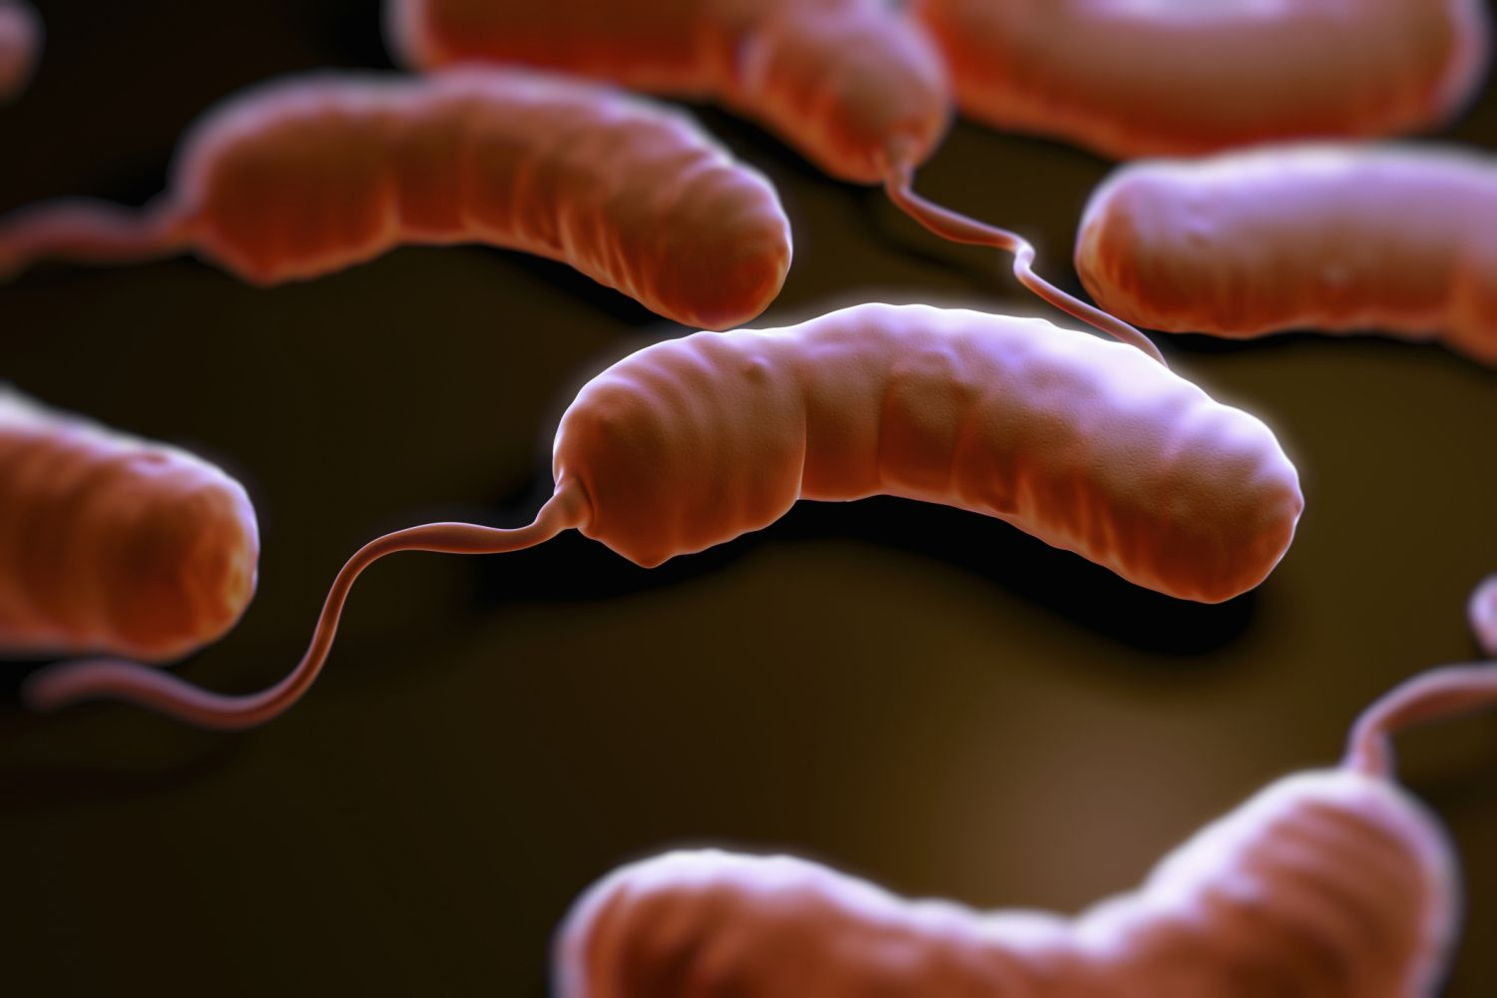
Холера
Холера- острая кишечная, антропонозная инфекция,
вызываемая. Характерезуется фекально-оральным способом
заражения, поражением тонкого кишечника. Относится к особо
опасным инфекциям.
Эндемические очаги располагаются в Африке, Южной Америке, Индии и Юго-Восточной Азии. С 1817 года начинается волна
непрерывных пандемий, которые унесли в XIX веке больше
человеческих жизней, чем вспышка любой другой болезни.
Существует предположение, что причиной пандемии стала
мутация возбудителя холеры. Источник инфекции-только человек.В первую неделю болезни он является наиболее заразным.
Основной способ передачи- водный. Второй по значимости
является пищевой путь: через мясо, морепродукты, молоко,
овощи и фрукты, не подвергшиеся термической обработке.

Slide 8
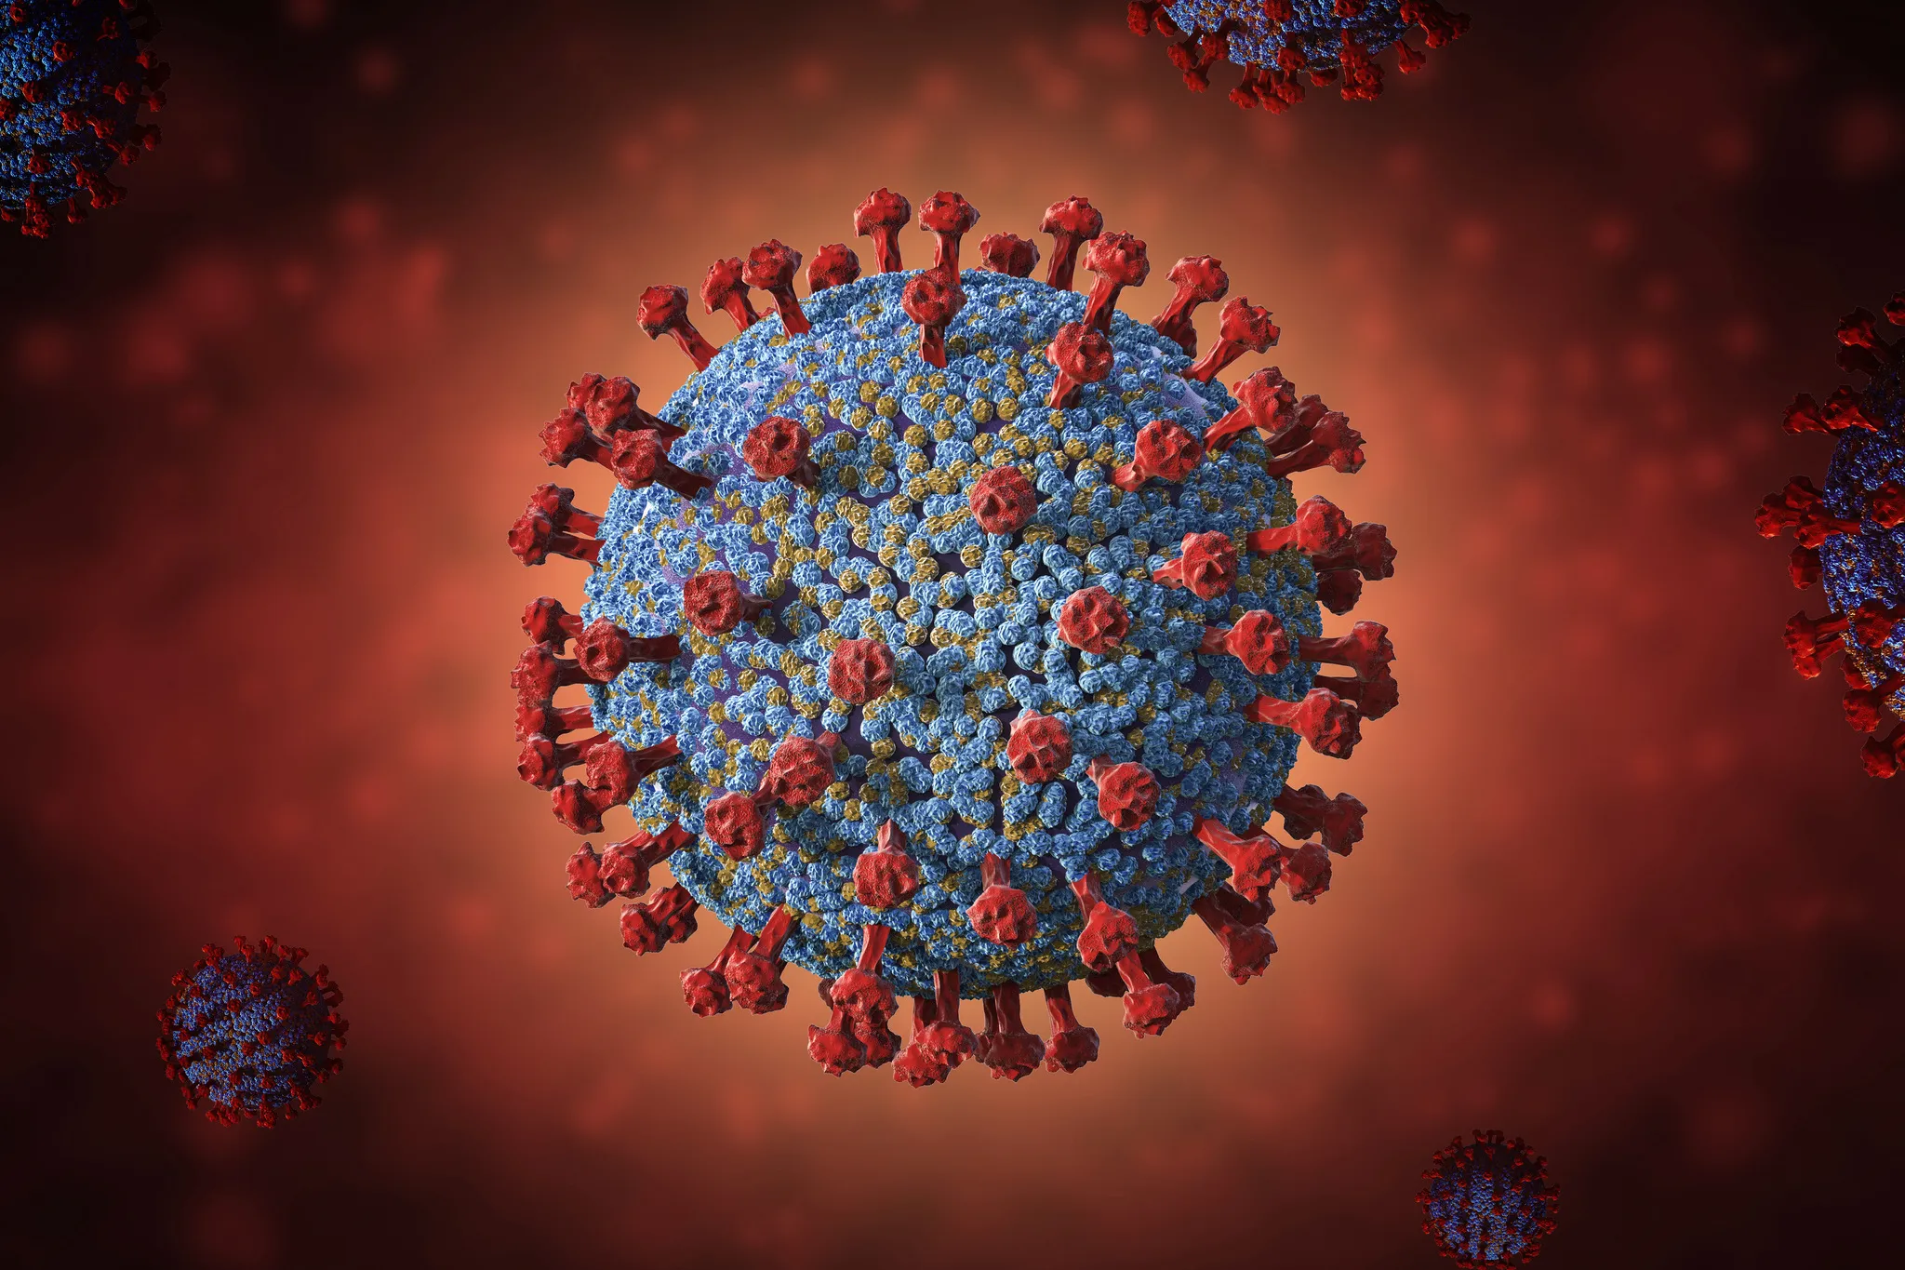
Короновирус
Короновирусная инфекция- это группа острых инфекцион-
ных заболеваний, вызываемых различными стереотипами
короновирусов. Короновирусы вызывают заболевания
млекопитающих и птиц. После прикрепления к клетке вирус
“продавливает” клеточную оболочку и вводит в её цитоплазму свой РНК. Далее запускается сборка белков и готовых вирусных
образований. После формирования вирусного нуклеокапсида
готовые вирусы покидают клетку, сливаясь с внешней мембраной, а сама клетка погибает.
Способы передачи:
воздушно-капельный путь
воздушно-пылевой путь
контактный
Факторы передачи- воздух, пыль, предметы быта, пищевые
продукты. Чем ближе и теснее контакт здорового и больного, тем выше вероятность передачи инфекции.

Slide 9
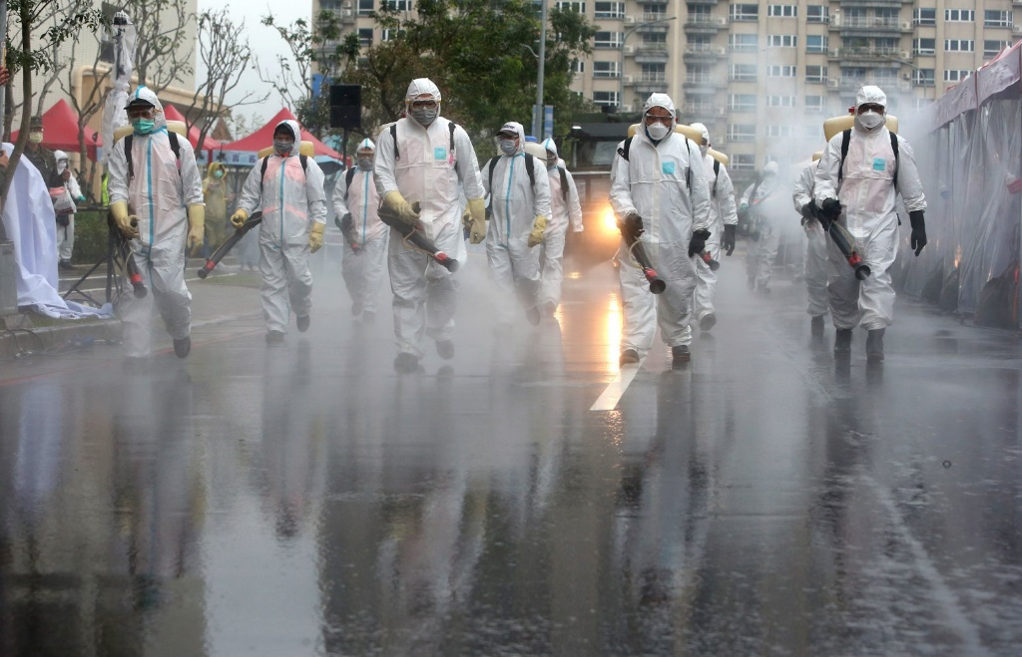
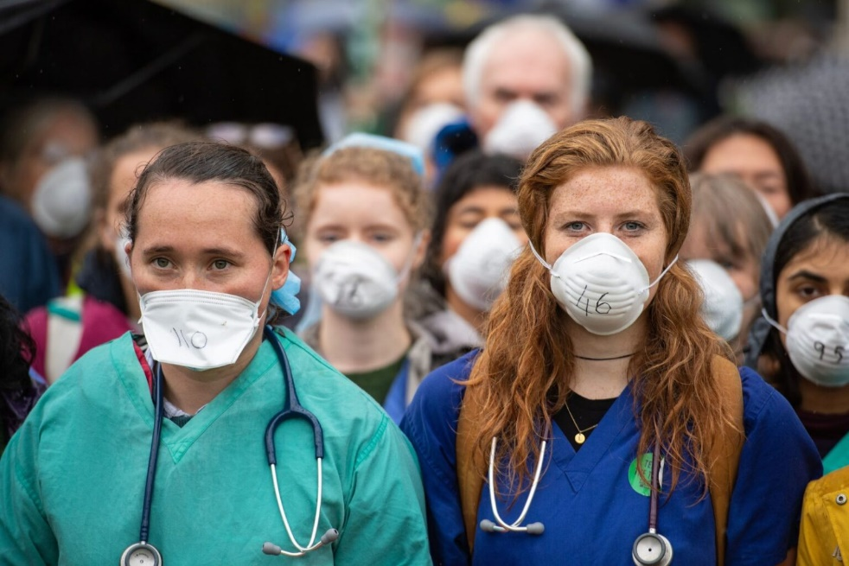
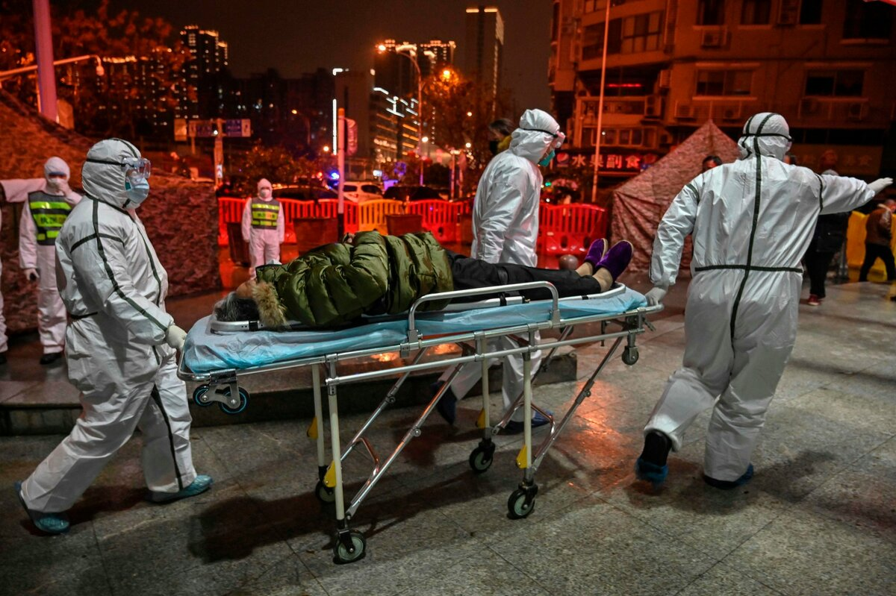
История пандемий
В XX веке благодаря прогрессу в области медицины и развитию отдельной науки о распространении
инфекционных заболеваний - эпидемиологии, человечеству удалось остановить большинство
инфекций, уносящих жизни миллионов людей на протяжении столетий.
Однако, даже в столь прогрессивную научную эпоху цивилизованный мир продолжает сталкиваться с эпидемиями. Из-за способности вирусов изменять свою структуру, ученые до сих пор не могут
разработать противовирусные препараты со 100% действительностью, а созданные ранее вакцины
становятся неэффективны.

Slide 10
Таблица
Название | Начало | Конец | Число умерших | Процент смертности
Чума Галена | IIв. | IIв. | 5млн. | 25%
Чума Юстиниана (первая пандемия) | 541г. | VIIIв. | 100млн. | до 50%
Чёрная смерть (вторая пандемия) | середина XIVв. | XIXв. | до 100млн. | до 90%
Холера | XVIIIв. | - | 150тыс. | 3,5%
Грипп “Испанка” | 1916г. | 1920г. | 50-100млн. | 20%
Коронавирус | XXIв. | - | 6,3млн. | 1,3%

Slide 11
Заключение
История показывает, что человечество все лучше сопротивляется болезням. Чтобы предотвратить, или снизить забоевание вирусами, следует соблюдать простые профилактические меры.
Следует соблюдать различные правила, которые могут помочь со здоровьем:
Правильное питание
закаливания
физическая активность
режим дня
личная гигиена
витамины
На протяжении всего существования человечество всегда сталкивалось с проблемами заразных заболеваний и всегда пыталось побороть их.
Советую быть бдительными и беречь себя.

Slide 12
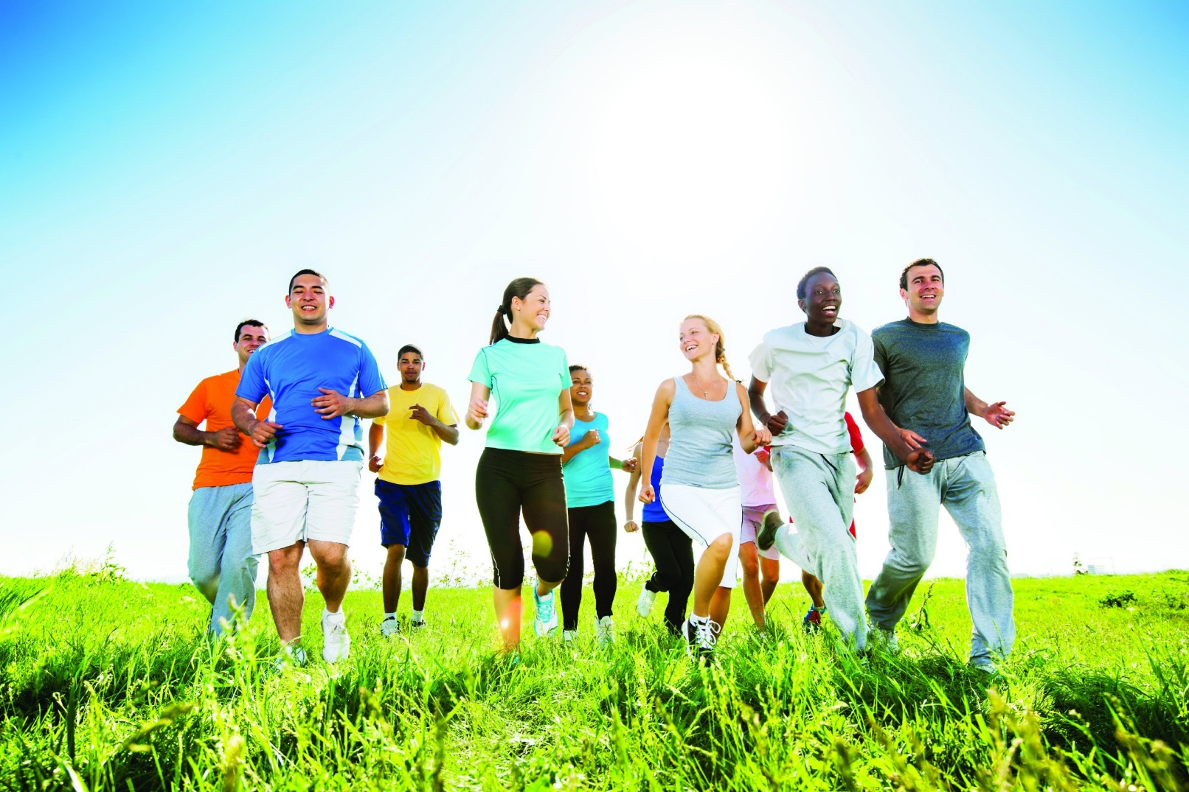
Я пожелать хочу здоровья, Оно нужнее нам всего. Нужнее счастья и покоя, Ведь без здоровья нет его. Здоровье важное подспорье По жизни весело идти. И я желаю в этой жизни, Здоровым этот путь пройти.

Slide 13
Спасибо за внимание!

